Slide 1
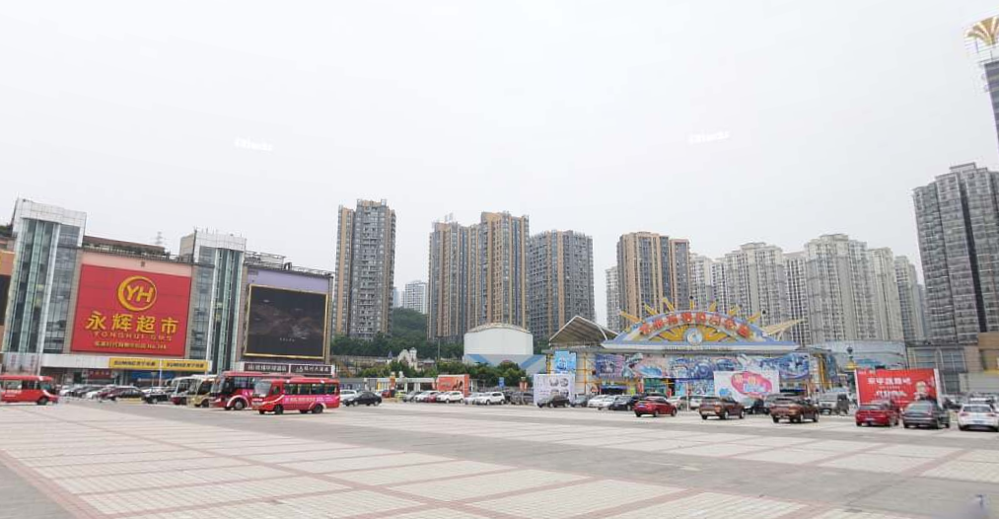
重庆金源试驾场地
重庆金源试驾场地，位于重庆市江北区，总面积约30000㎡，试驾场地长200m，宽150m，可用于举办汽车赛事、试乘试驾活动、汽车性能测试及驾控培训等。

Slide 2
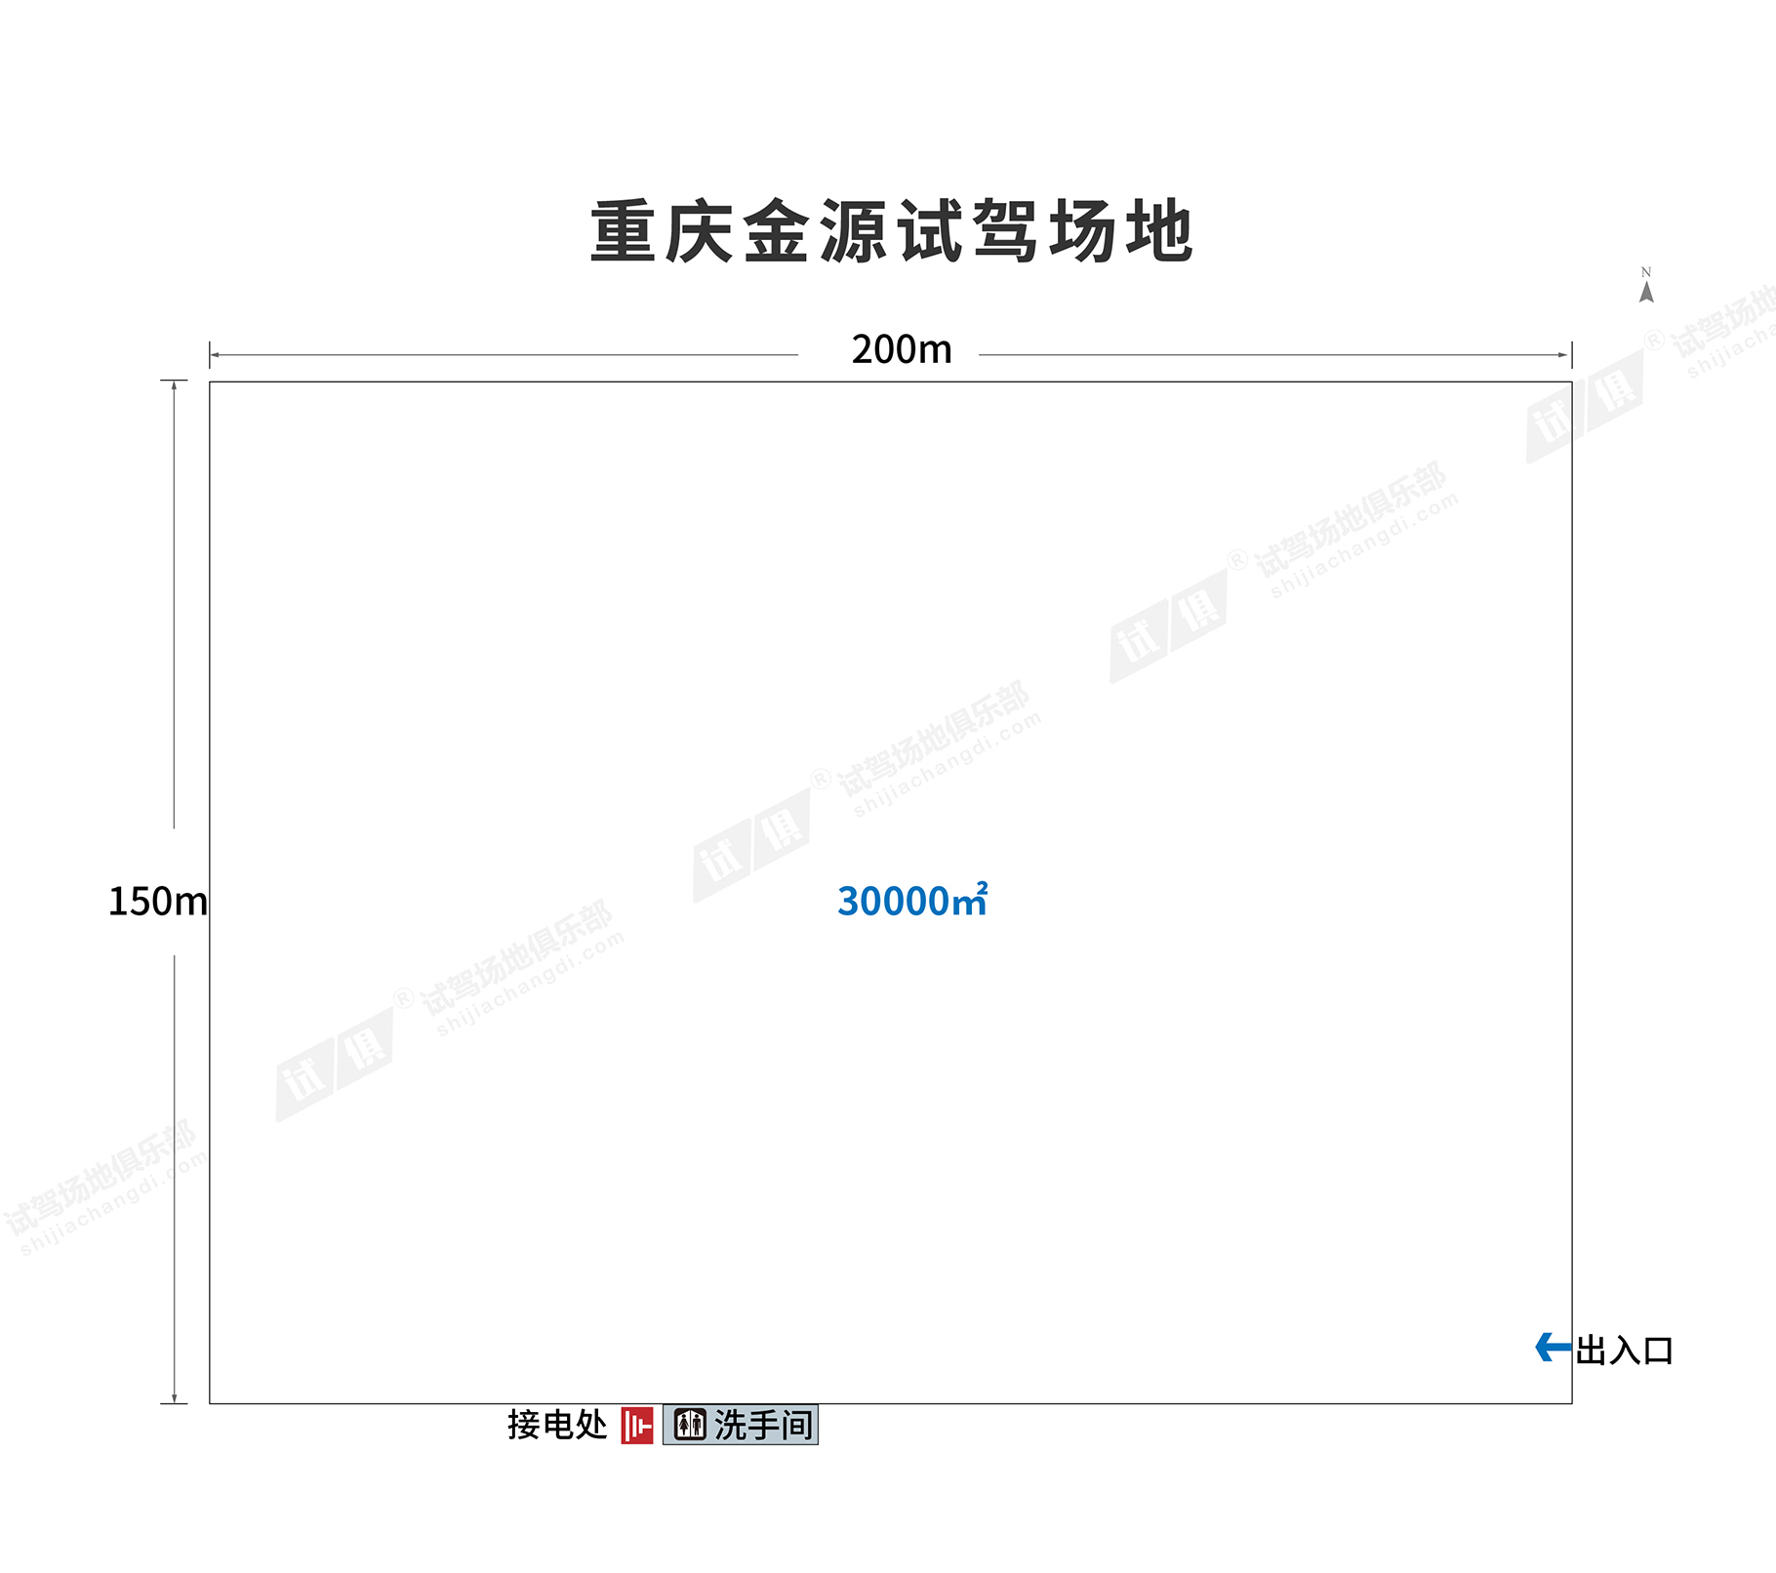
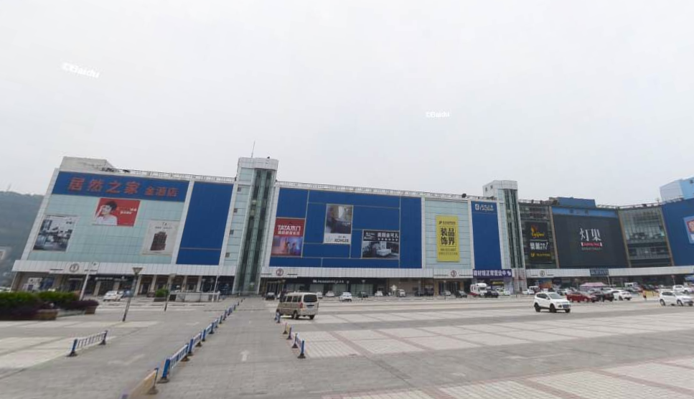
场地费用：8万/天
场地面积：总面积30000㎡，长200m，宽150m，水泥路面 全封闭
供电供水：380V /100kW 方便接水
配套设施：停车位 固定卫生间

Slide 3
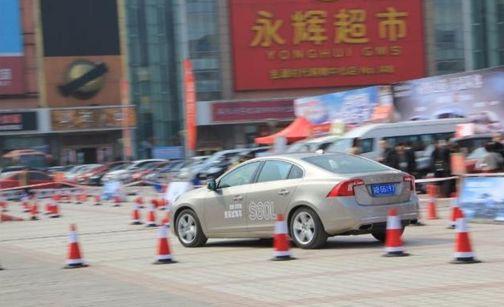
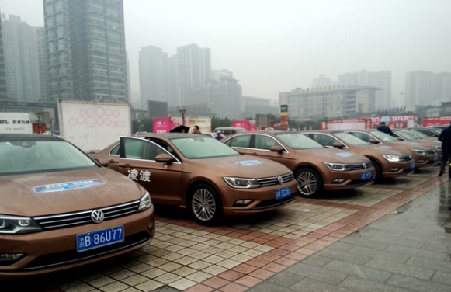
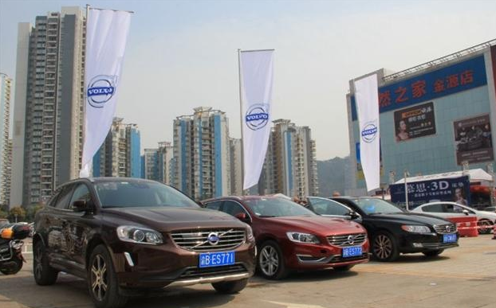


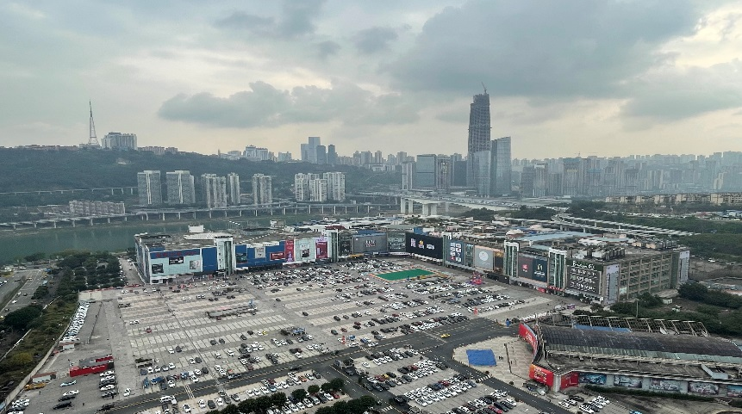
沃尔沃S60试驾会
大众凌渡试驾会
大众凌渡试驾会
场地实景图片
场地实景图片
场地实景图片

